Slide 1

Projekt Ny datamodel og Specifikation 7.0
Regionale GeoDanmark-møder 2024

Slide 2

Dagsordensemner
Baggrund for projektet
Projektets leverancer
Projektområder
Udvalgte projektaktiviteter
  Specifikation 7.0
  Supplerende data
  Fleksibel udstillingsmodel
Afrunding

Slide 3
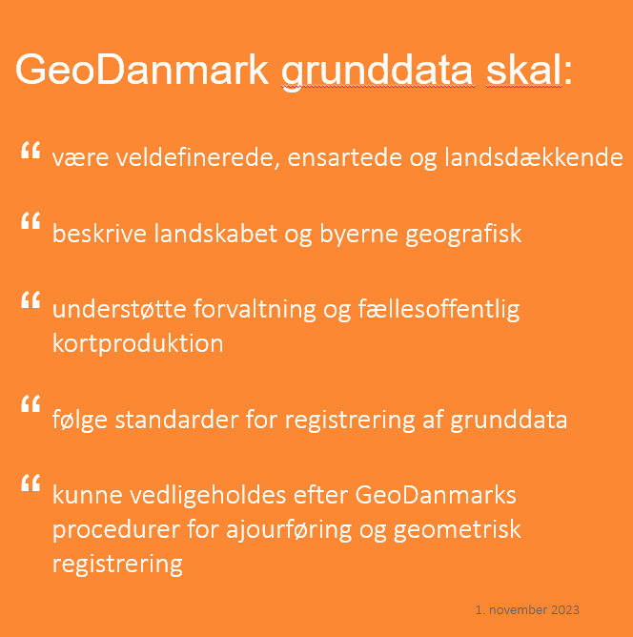
Baggrund for projektet
Strategisk retning for GeoDanmark Grunddata
  5 retningslinjer som skal styre udviklingen af datasamlingen
  Skærpe data og højne kvaliteten
Tiltag som understøtter retning og målsætninger
  ”Supplerende data” - tilgodese behov for mere detaljerede lokale registreringer
  Fleksibel datamodel - mulighed for hyppigere ændringer

Slide 4

Projektets hovedleverancer
FASE
ANALYSE
UDVIKLING
IMPLEMENTERING
DRIFT
Nedbrydning af projektområder
Fastlæggelse af indhold til Specifikation 7.0
Udstilling af GeoDanmark Grunddata
Ajourføring af data
Leverancer
Koncept og retningslinjer for supplerende data
Design og tilpasning af GeoDK-systemet
Udstilling af supplerende data
Nedkonvertering af data til Specifikation 6.x
Specifikation af ny datamodel
Datakonvertering og datamigrering
2024
2025
2026
April
Notes:
Overordnet målsætning: Skabe grundlaget for at kunne efterleve de strategiske retningslinjer for GeoDanmark Grunddata
Hovedleverancer
Faser og tidslig udvikling
Tidslig udstrækning: 2024-2026
Pt er projektet i analysefasen, hvor der arbejdes med
Produktnedbrydning
Retningslinjer for supplerende data
MP: produktion efter specifikation 7.0 i 2026

Slide 5
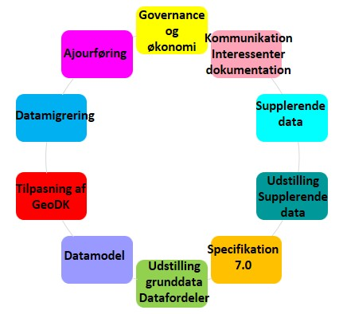
Projektområder
Projektet er (indledningsvist) struktureret i 10 projektområder.
Der etableres ad hoc arbejdsgrupper bestående af ressourcepersoner fra GeoDanmark-organisationen suppleret med ressourcepersoner fra medlemsorganisationerne
Det udførende arbejde vil i høj grad foregå i den eksisterende GeoDanmark-organisation og følge den etablerede governance.

Slide 6
Udvalgte projektaktiviteter – work in progress
Specifikation 7.0
Supplerende data
Fleksibel udstillingsmodel

Slide 7
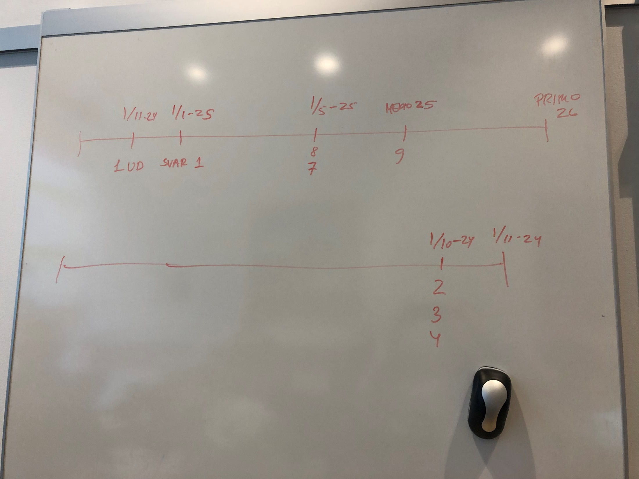
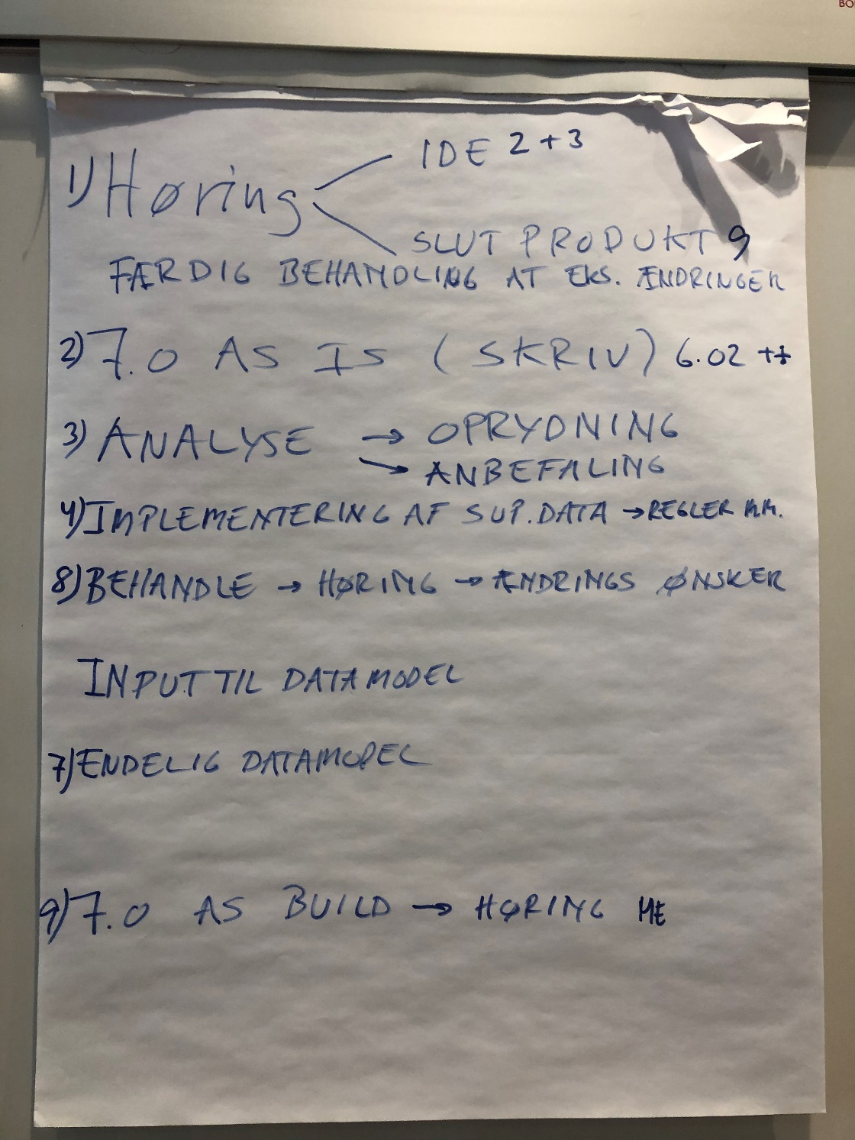
Specifikationsforums første bud på roadmap til spec. 7.0

Slide 8
Proces frem mod Specifikation 7.0 - FORELØBIG
1 OKT 2024: Specifikation 6.0.2 + vedtagne ændringsforslag til brug for høring om ønsker til 7.0
1 NOV 2024: Høring om indhold i specifikation 7.0 gennemført
1 MAJ 2025: Indkomne ønsker fra høringen behandlet
1 MAJ 2025: Endeligt dataindhold og datamodel afklaret
MEDIO 2025: Endeligt forslag til specifikation 7.0 foreligger
MEDIO 2025: Forslag til specifikation 7.0 godkendt af GeoDanmarks bestyrelse
ULTIMO 2025: Specifikation 7.0 er udarbejdet
MEDIO 2026: Produktion efter specifikation 7.0
I PROJEKTPERIODEN: Afklaring af koncepter vedrørende
  Attributværdiopslags-funktionalitet (fleksibel datamodel)
  Levetidsregler
  Forretningshændelser

Slide 9

Produkter for Supplerende data
Brugerhistorier for supplerende data til GeoDanmark Grunddata
Retningslinjer for GeoDanmark Grunddata og GeoDanmark Supplerende Grunddata
Scenarier for implementering af supplerende data
Analyse af udstillingsplatforme for supplerende data

Slide 10
Hvad er GeoDanmark grunddata og hvad er GeoDanmark Supplerende grunddata?
GeoDanmark Grunddata er underlagt et sæt retningslinjer, som samlet skal sikre, at GeoDanmark Grunddata har en veldefineret validitet og troværdighed, som anvendere af GeoDanmark Grunddata kan regne med.
GeoDanmark Supplerende Grunddata er tilsvarende underlagt et sæt retningslinjer. GeoDanmark Supplerende Grunddata understøtter ønsket i GeoDanmark om mere ”fleksibelt dataindhold”, så parterne i GeoDanmark ved egne behov, har mulighed for registrering af data, som ikke er indeholdt i GeoDanmark Grunddata. Samtidigt kan Supplerende grunddata hjælpe GeoDanmark Grunddata til at være bedre definerede og ensartede.
Det er GeoDanmark og GeoDanmark-systemet, der definerer, hvad der er GeoDanmark Grunddata, og hvad der er GeoDanmark Supplerende Grunddata.

Slide 11
Retningslinjer for GeoDanmark Supplerende Grunddata
GeoDanmark Supplerende Grunddata skal opfylde samme retningslinjer som GeoDanmark Grunddata - bortset fra at der for GeoDanmark Supplerende Grunddata ikke stilles krav om, at de skal være landsdækkende
  skal beskrive landskabet og byerne geografisk
  understøtte forvaltning og fællesoffentlig kortproduktion
  følge standarder for registrering af grunddata
  kunne vedligeholdes efter GeoDanmarks procedurer for ajourføring og geometrisk registrering
GeoDanmark Supplerende Grunddata skal være alment relevante – tværkommunalt/statsligt
  GeoDanmark Supplerende Grunddata skal understøtte kommunal forvaltningsopgave og / eller statslig opgavevaretagelse
GeoDanmark Supplerende Grunddata skal beskrives i GeoDanmarks specifikation sammen med GeoDanmark Grunddata
  GeoDanmark Supplerende Grunddata skal specificeres på samme detaljerede niveau som GeoDanmark Grunddata
GeoDanmark Supplerende Grunddata skal som udgangspunkt ikke vedligeholdes ifm. fotogrammetrisk produktion
  Den fotogrammetriske produktion af GeoDanmark Grunddata må ikke unødigt kompliceres af forskellige krav til produktionen alt efter hvilke supplerende data, der er i et område

Slide 12
Typer af supplerende data
Supplerende objekt
  Hvor man kan benytte eksisterende grunddata specifikation, men hvor der er behov for yderligere geografisk registrering af et objekt.
  Det skal være veldefineret hvordan et objekt kan gå fra at være supplerende data til GeoDanmark Grunddata (og omvendt). Dvs. regler ift. topologi mv. skal samordnes så det er muligt.
Supplerende attribut til ‘grunddata’-objekttype
  Hvor der er behov for yderligere information om et grunddata objekt. Attributten må ikke benyttes til at udvide ‘scopet’ for ‘grunddata’- objekttypen og objekt definition.
  Det er kun muligt at specificere nye attributter, med ”egne udfaldsrum”. *
  Nye udfaldsrum på grunddataobjekt-attributter er ikke mulig.
Supplerende objekttype
  Hvor man ikke kan benytte eksisterende grunddata objekttype, men hvor der er behov for en geografisk registrering.
Notes:
Supplerende attribut
Man må ikke udvide scopet og definitionen af objektet. Man må specificere attributter der giver mere detaljerede oplysninger om et objekt.
Man kan ikke udvide udfaldsrummet for eksisterende attributter – man må i stedet specificere en ny attribut med et nyt udfaldsrum (pga. kompleksitet i implementering af supplerende data og adskille den fra grunddata?)

Slide 13
Eksempler på typernes anvendelse
Supplerende objekt
  Brønddæksler udenfor områdepolygon
  Småbygninger som vurderes ikke at være grunddata. Eksempelvis fritliggende små bygninger i det åbne land – som ikke har tilknytning til andre bygninger.
  Hvordan bliver man grunddata/supplerende/grunddata – levetider for objekter
Supplerende attribut til ‘grunddata’-objekttype
  Cykelvenlighed
  Egne koblinger til egne registre
Supplerende objekttype
  Objekter som er på vej ind i grunddataspec. – kan eksempelvis være objekter som kun kan registreres i forbindelse med fotogrammetriske totalajourføring.
  Objekter som kun har interesse i nogle egne af Danmark
  Fortove

Slide 14
Overvejelser om udstilling af data fremadrettet
GeoDanmark Grunddata og GeoDanmark Supplerende Grunddata udstilles samlet på Datafordeleren
  Data kan efterfølgende adskilles med attribut
    Samlet udstilling, alle data samlet, uklart for anvender hvad der er hvad, kræver efterbehandling (filtermulighed ved download?)
  Data udstilles i forskellige tabeller
    Klar adskillelse mellem grunddata og supplerende data, asynkronisitet?, hvordan samles de hos anvender?
GeoDanmark Grunddata på Datafordeler og GeoDanmark Supplerende Grunddata på anden platform
    Klar adskillelse mellem grunddata og supplerende data, asynkronisitet (pakker til forskellige platforme)
    Supplerende data på anden platform
    Alt samlet
    Data med supplerende data
    Kun supplerende data

Slide 15
Fleksibel Udstillingsmodel
Mulighed for fleksibel håndtering af ændringer af attributter, udfaldsrum og objekter
23.5.2024

Slide 16
Kan vi få øget fleksibilitet i udstilling af data?
Fleksibilitet
  Grunddata
  Supplerende data
Fleksibilitet på Attributniveau
Fleksibilitet på Udfaldsrum
Fleksibilitet på Objekttypeniveau
Notes:
Undersøge mulighederne for hvordan en fleksibel udstillingsmodel kan etableres
Hvilke elementer kan gøres mere fleksible

Slide 17
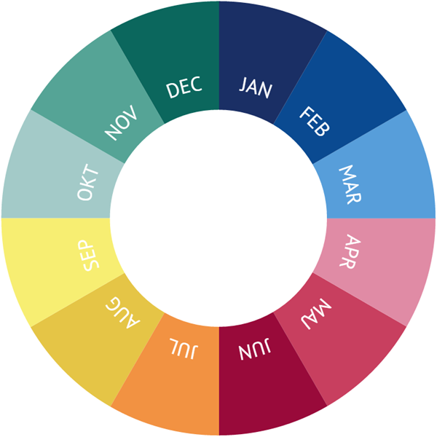
Flexibilitet på Attributniveau
Ændringer til grunddatamodellen
Ændring af attribut kræver modelændring (tilføjelse/sletning)
Ændring af datamodel - Grunddata
  Godkendelsesproces for datamodelændringer
  Systemændringer på Datafordeleren og GeoDK
    Varsling og paralleldrift
Hurtigere ændring og godkendelse af datamodelændringer da SDFI har overtaget myndigheden → der er færre led i kæden
Korterere time-to-market på den Moderniserede Datafordeler
Notes:
Ændring af attribut kræver ændring af datamodel -> skal følge formelle godkendelsesprocedurer
Ændringer i organiseringen (SDFI er modesekretariatet) samt moderniseret Datafordeler -> kortere ”time to market”

Slide 18
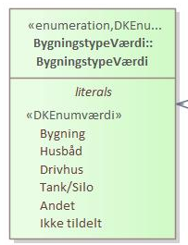
Udfaldsrum
Med en enumeration kan udfaldsrummet på GeoDanmark i dag kun ændres ved en modelændring
Notes:
Enumeration (kodeliste) -> Ændring af attributværdi-udfaldsrum kræver ændring af datamodel

Slide 19
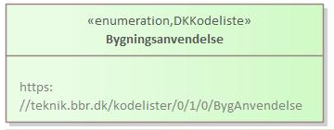
Udfaldsrum
Med der findes et alternativ i dag, som andre f.eks. BBR og Danmarks Adresser har implementeret, nemlig ”Kodelister”
Notes:
Kodelister som ligger uden for Datamodellen - og vedligeholdes af registret selv – og vil således ikke kræve modelændring

Slide 20
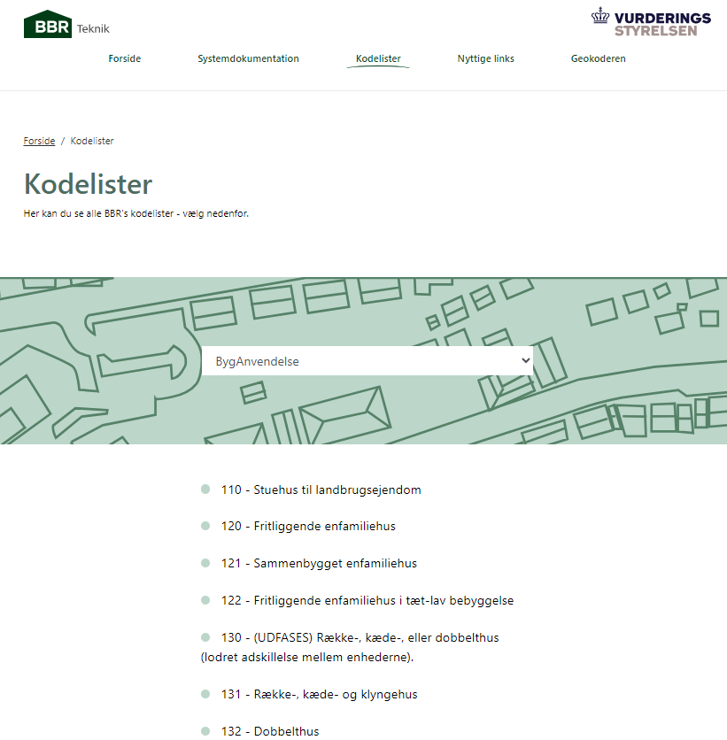
Udfaldsrum (Kodelister) hos BBR
https://teknik.bbr.dk/kodelister/0/1/0/BygAnvendelse
Drift og vedligehold
Skal udvikles, driftes og vedligeholdes
Administration og governance
  Hvem ejer og styrer processen for ændringer?
OBS! Ændringer må ikke ske uden varsling til anvenderne!

Slide 21

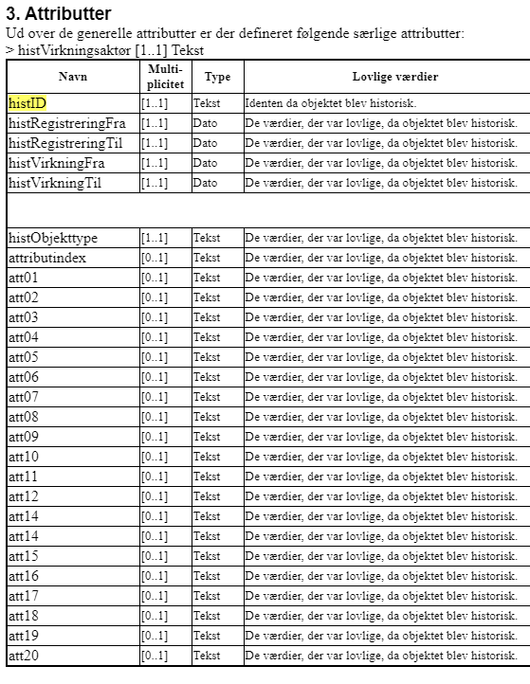
Flexibilitet på Objekttypeniveau
Ændringer til grunddatamodellen
Ændring af objekt kræver modelændring (tilføjelse/sletning)
  Godkendelsesproces for datamodelændringer
  Ændringer på Datafordeleren og GeoDK, paralleldrift, osv.
Fleksibilitet på objekttype niveau
  Benyt en generisk objekttype f. eks. GeoDanmark Punkt (linje eller flade)
  Objekttype og attributter er ikke defineret fra start i modellen
Ny måde at tolke indholdet i objekter for brugere og for systemer
  Kompleksitet!
En Governance model! (den forsvinder ikke…)
Fleksible ændringer
Kompleksitet
Notes:
Fleksibilitet på objekttypeniveau -> benytte en genetisk objekttype (for hver geometritype) -> det er dog komplekst (evt. en midlertidig løsning indtil næste modelændring?)

Slide 22
Mange ukendte: time-to-market, governance, priser, omfang
Værdi
Udfaldsrum 3
Udfaldsrum 2
Udfaldsrum 1
Omkostning
Moderniseret Datafordeler med nye priser og processer
Forventning om hurtigere time-to-market
Usikkerhed omkring priser
Fleksibel Udstilling
Priser fra systemleverandør
Nyt governance paradigme
Hvor mange ændringer kan ikke håndteres i et almindeligt årshjul?
Vi vil gerne kende omfanget af ændringer
Notes:
Vi er ved at kigge ned i mulighederne - der er stadig mange ukendte faktorer (governance, prissætning,…)

Slide 23
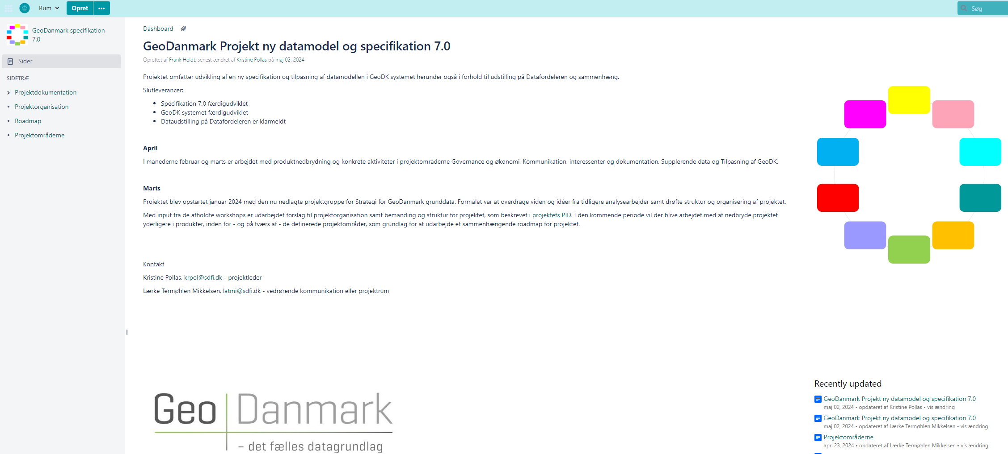
Projektrum - følg med i projektet
GeoDanmark Projekt ny datamodel og specifikation 7.0 - GeoDanmark specifikation 7.0 - Dokumentation (sdfi.dk)

